Slide 1
Розвиток мовлення у дітей через рухову діяльність
Підготувала вчитель-логопед
Мороз Л.М.

Slide 2
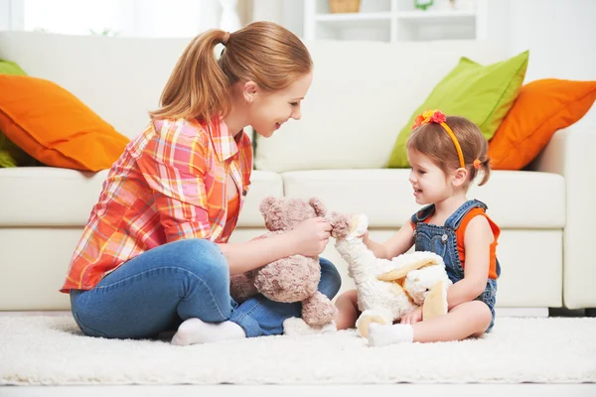
Традиційні і Нетрадиційні практики в логопедичній роботі
Розвиток діафрагмального дихання
Нейроігри
Пальчикові ігри
Біоенергопластика
Кінезіологічні вправи
Арттерапія
Ритміка ( складова структура)

Slide 3
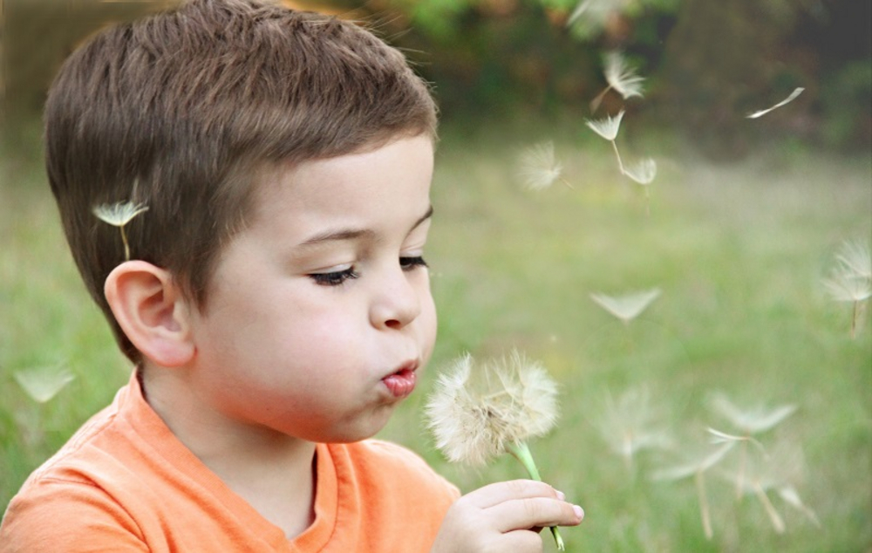
Діафрагмальне дихання
- Іграшка на животі рухається
- Пушинка чи пір’їнка, ватка.
- Задуй свічку
- Мильні бульбашки
- Музичні інструменти
- Спеціальне приладдя

Slide 4
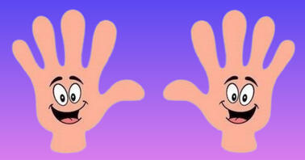
Пальчикова гімнастика
1 Пальчики вітаються (рука-сім’я « Оцей пальчик наш дідусь…», 1,2,3…3,2,1)
2 Молоточки ( з озвученням, з пришвидшенням)
3 Бігунці ( одна рука, друга рука, разом , в протилежні сторони, різний темп)
4 Замок-кошик (покласти іграшку)
5 Млинок (великий палець прав. руки до вказівного лівої руки і крутимо)

Slide 5
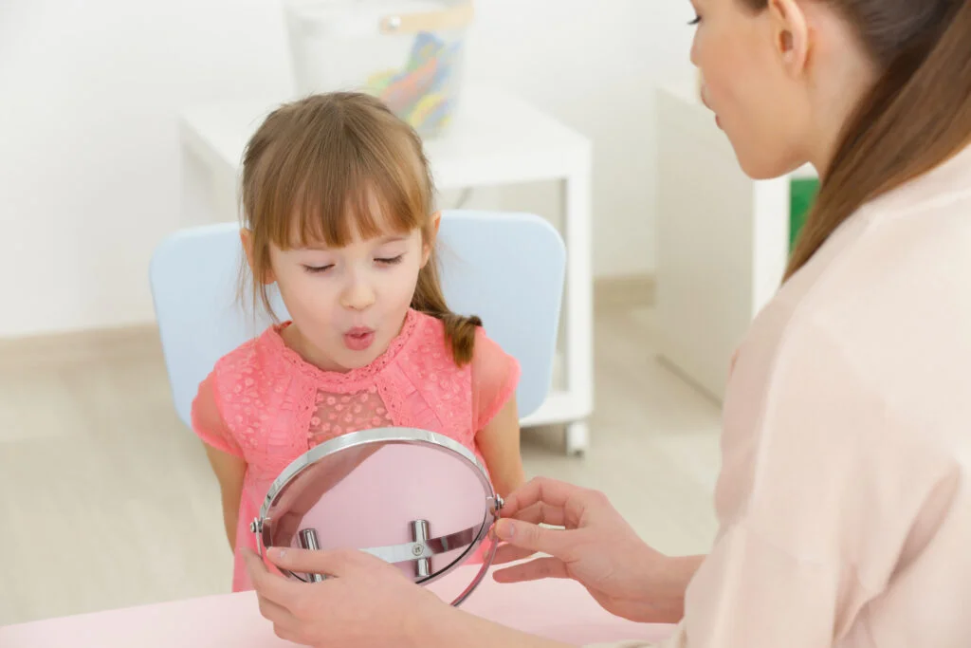
Артикуляційна гімнастика біоенеогопластика
1 Смачне варення + рухи
2 Годинник + рухи
3 Гойдалка+ рухи
4 Голка + рухи
5 Лопата + рухи
6 Чашечка + рухи
7 Конячка + рухи
8 Грибочок + рухи
9 Футбол + рухи
Комбінації вправ ( годинник-гойдалка, голка-лопата, лопата-чашечка)
Складні вправи ( трубочка, бульдог, мавпочка)

Slide 6
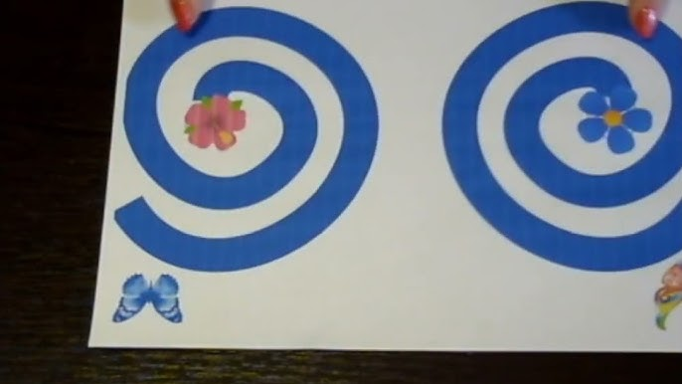
Теорія нейроігр
Нейроігри - це комплекс багатофункціональних вправ, направлений на різностороннє тренування мозку. Ці вправи направлені на розвиток мовлення, логічного мислення, творчого потенціалу, уваги та пам’яті.
Картотека містить 33 завдання.
Основною метою нейроігор є:
Розвиток міжпівкульних зв’язків.
Синхронізація роботи обох півкуль головного мозку.
Покращення розумової діяльності.
Поліпшення уваги, пам’яті, швидке відтворення інформації.
Розвиток дрібної моторики.
Розвиток здібностей до виконання симетричних та асиметричних рухів.
Розвиток мовлення.
Зняття стресу, напруження.

Slide 7
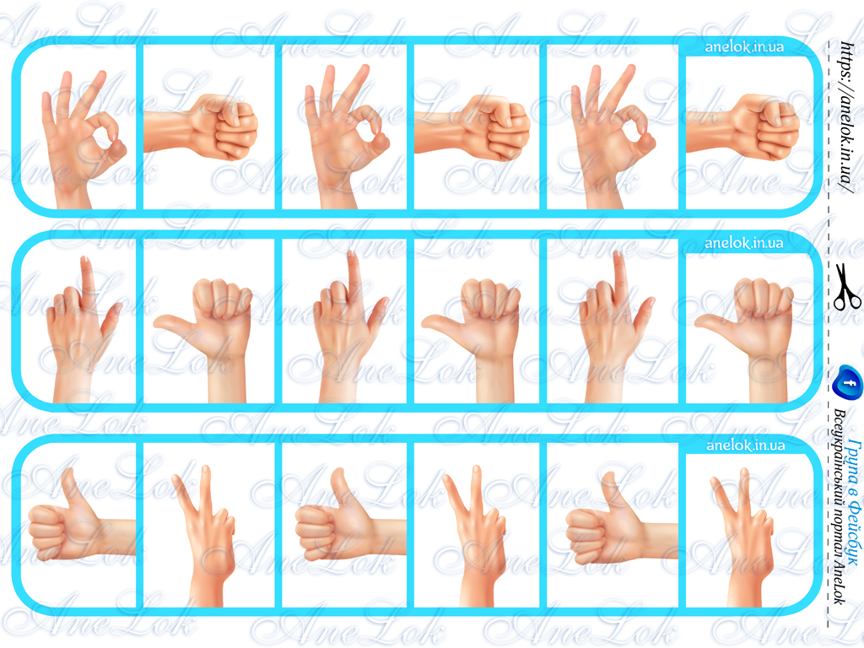
Нейроігри це комплекс багатофункціональних вправ, направлених на розвиток мовлення, логічного мислення, творчого потенціалу, уваги та памяті.
Виконуємо спочатку правою рукою, потім лівою, потім обома одночасно.
1 Кулачок-долонька
2 Носик – вушко
3 Коза –корова
4 Гра по схемі
https://www.youtube.com/watch?v=FMGk0DSx3A8

Slide 8
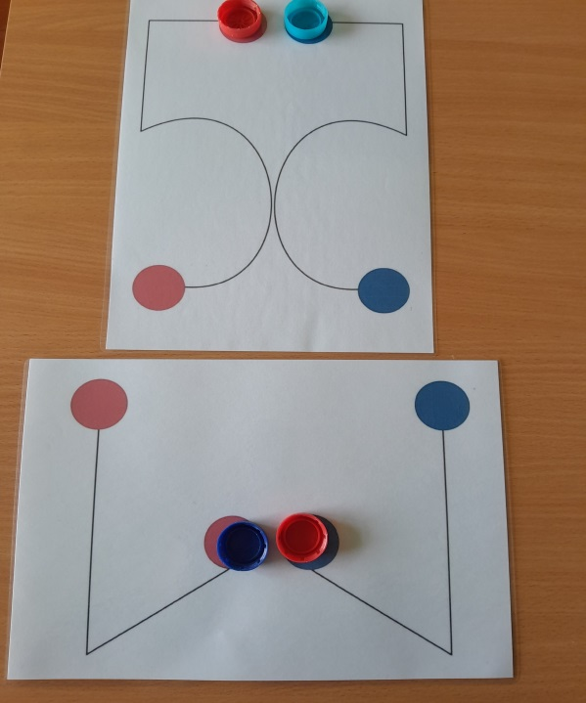
Білатеральне малювання або дзеркальне малювання
це малювання обома руками одночасно. Розвиває моторику рук, активує мозок, регулює емоційну сферу, корегує когнітивну і мовленнєву сферу.
Як почати: правою рукою-праву частину, лівою рукою- ліву частину, одночасно двома руками з допомогою дорослого, самостійні спроби).
Почніть з кола, хвилі, лінії, симетричні схеми, асиметричні схеми.

Slide 9
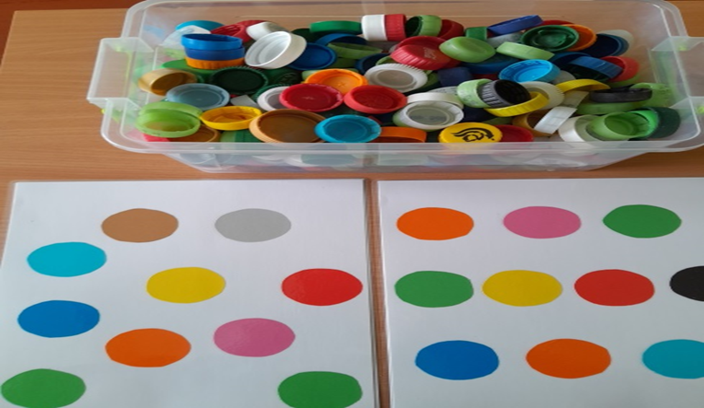
Кінезіологічна теорія
Кінезіологічні вправи - це комплекс рухів, які активізують міжпівкульну взаємодію, під час якої відбувається обмін інформації та синхронна робота обох півкуль. Ці вправи розвивають мислення через рух, покращують розумову діяльність, сприяють поліпшенню пам’яті та уваги, полегшують процес читання і письма.
Кінезіологічні вправи можна проводити як фізкультхвилинки з дітьми, під час виконання вправ ранкової гімнастики, для маленьких перерв в ході заняття, для налаштування на роботу перед заняттям, або просто як гра у вільну хвилинку. Їх треба виконувати щодня, виділивши 5-10 хвилин на день. Діти мають точно виконувати рухи і прийоми. Вправи проводять у доброзичливій обстановці стоячи або сидячи за столом.

Slide 10
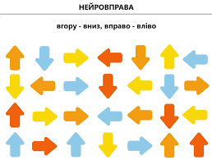
Кінезіологічні вправи
Спрямовані на розвиток координації рухів, розвиток моторних навичок, фізична активність, зміцнення м’язів.
1 Кругові рухи руками
2 Перехресні рухи рука-нога
3 Рухливість пальців вгору-вниз
4 Гнучкість зап’ястя

Slide 11
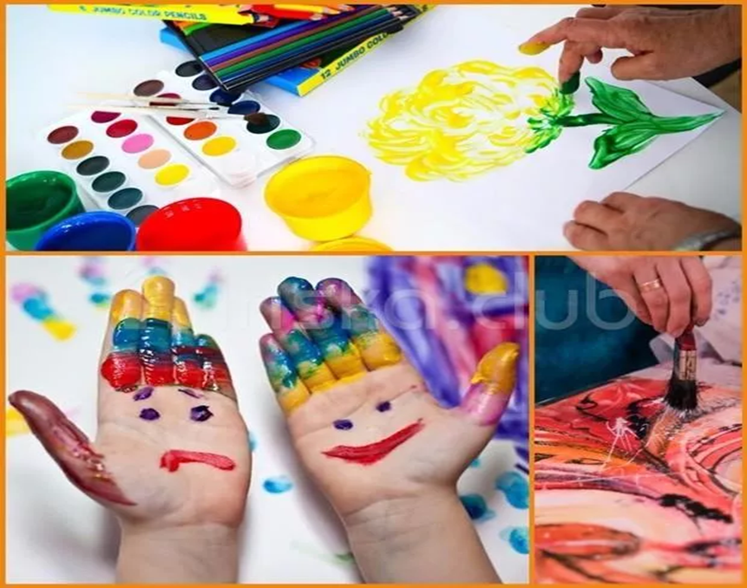
Арттерапія
це корекція мовленнєвих , психосоматичних, психоемоційних процесів та відхилень в особистому розвитку дитини за допомогою різних видів мистецтва( пісочна , музична, ліплення, казкотерапія, кольоротерапія, ізотерапія(малювання, ліплення…)
.

Slide 12
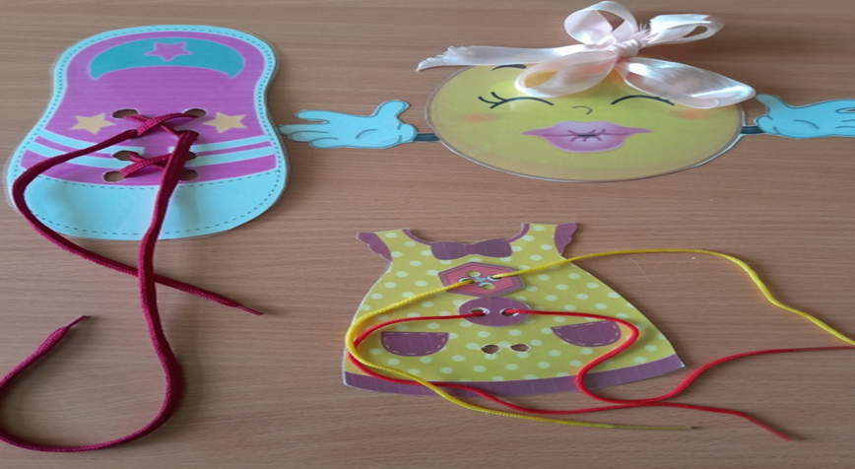
Дрібна моторика
Дрібна моторика – це здатність маніпулювати дрібними предметами, передавати об`єкти з руки в руку, а також виконувати завдання, що потребують скоординованої роботи очей і рук.
Проблема розвитку дрібної моторики дітей – тонких диференційованих рухів кистей і пальців рук в педагогіці і психології має велике значення і розцінюється, як один з показників психічного розвитку дитини.
Руки — інструмент тонкий, і «настроюються» вони протягом тривалого часу. Тому починати роботу з розвитку рухів рук малюка потрібно від народження. Адже дитина і у віці немовляти, і особливо у ранньому віці, має величезний потенціал для формування майбут­ньої особистості, зокрема її інтелектуального розвитку.

Slide 13
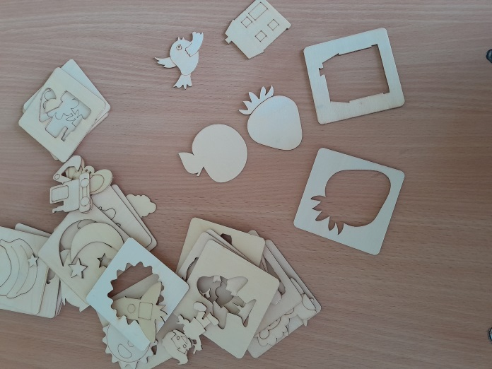
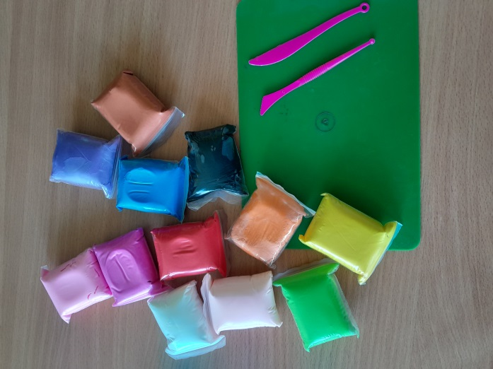
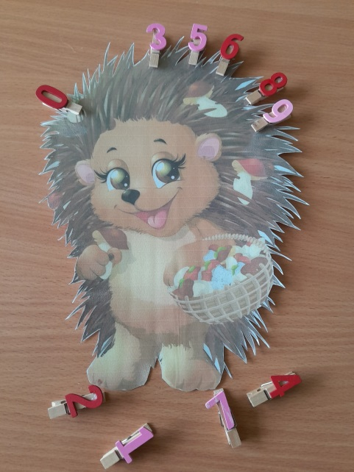
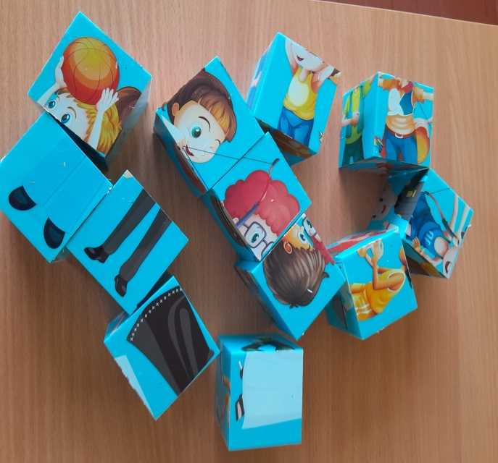
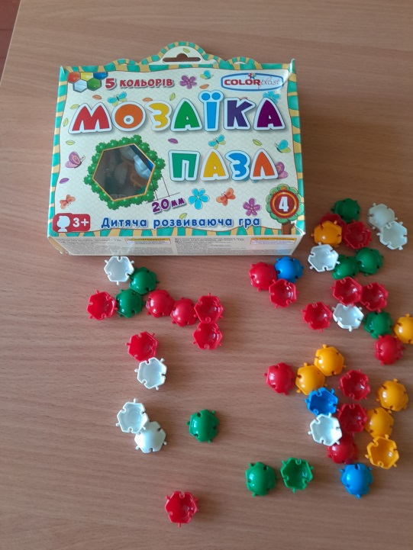
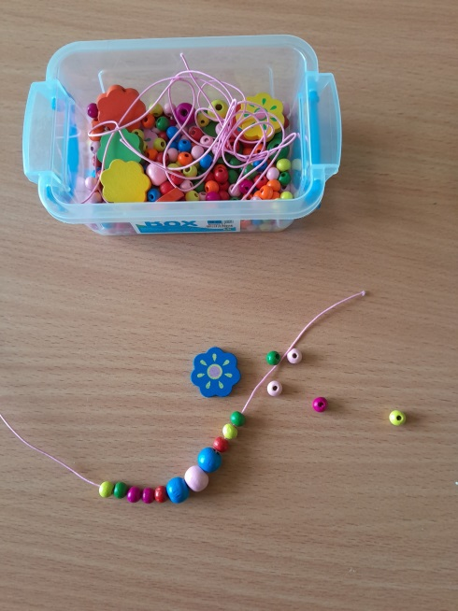
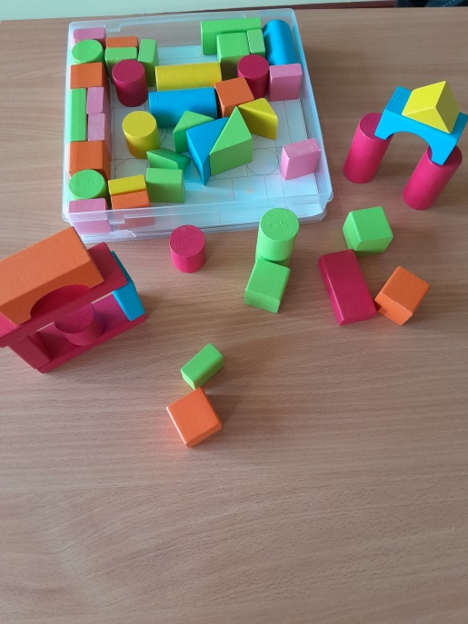
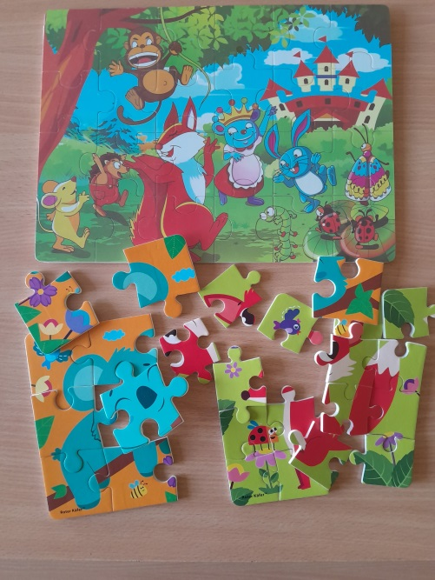
Все що роблять ваші діти руками розвиває їх і мовлення в тому числі

Slide 14


